Slide 1









UBND QUẬN DƯƠNG KINH
TRƯỜNG TIỂU HỌC ANH DŨNG
TIẾNG VIỆT
Bài 19: ng ngh

Slide 2
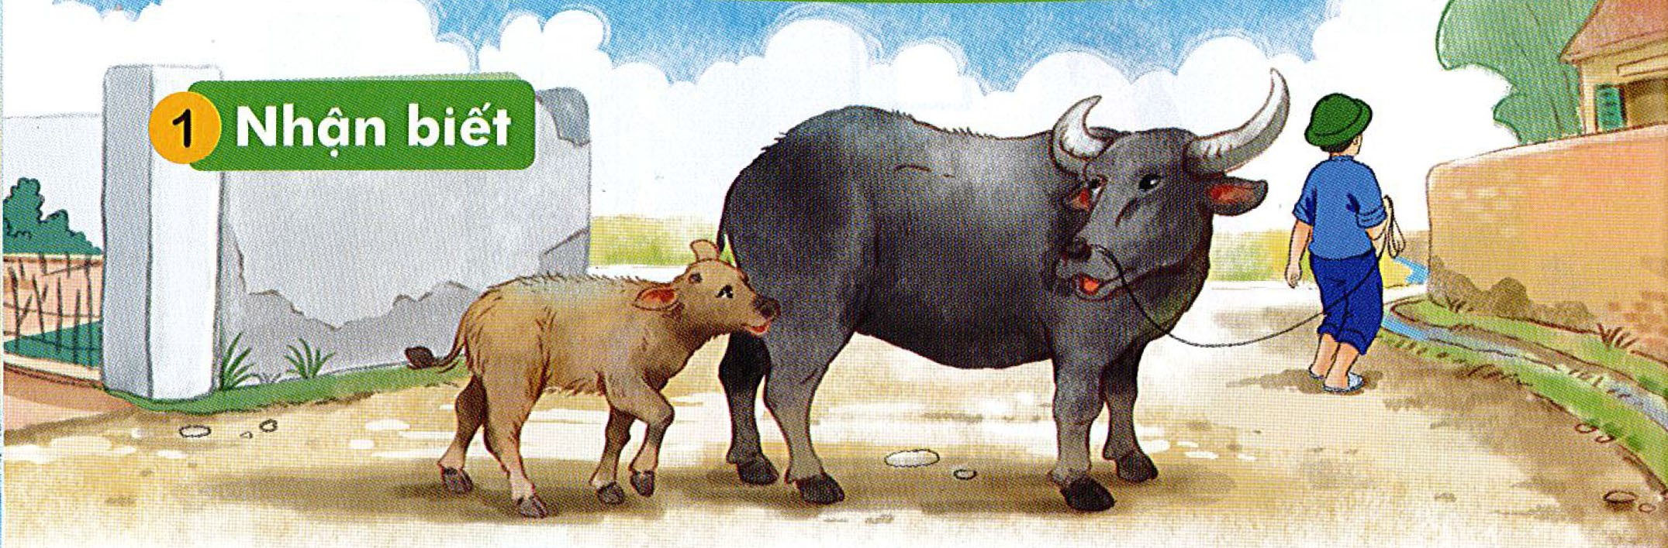
NghÐ theo mÑ ra ngâ.
Ngh
ng

Slide 3
ng
ngh
ng
o
ngh
e
ngâ
nghÐ

Slide 4
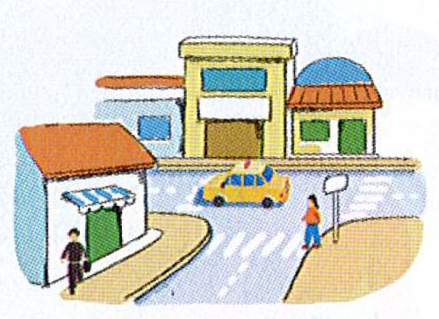
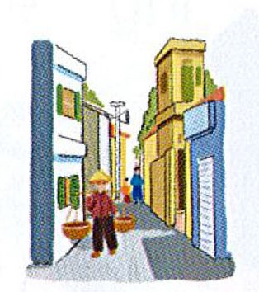
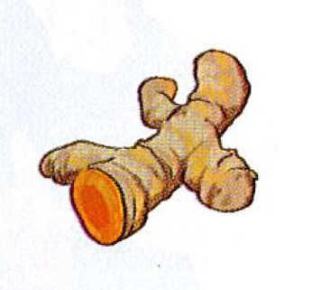

ng·
ngñ
ngù
nghe
nghÐ
nghÜ
ngh
ngh
nghØ hÌ
ng
cñ nghÖ
ng· ba
ngâ nhá
ng

Slide 5
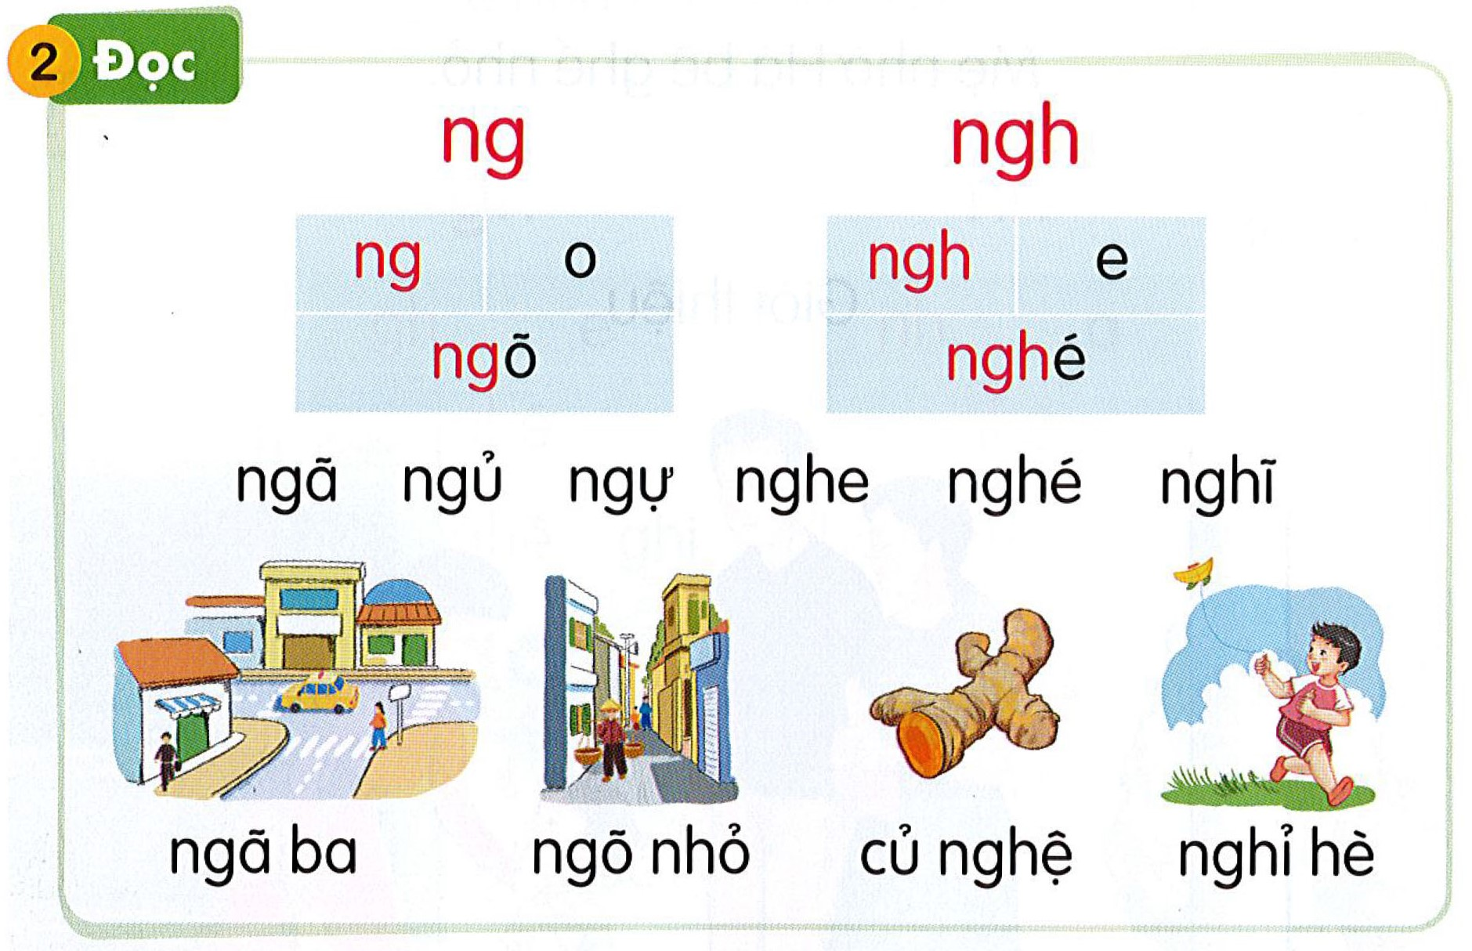

Slide 6
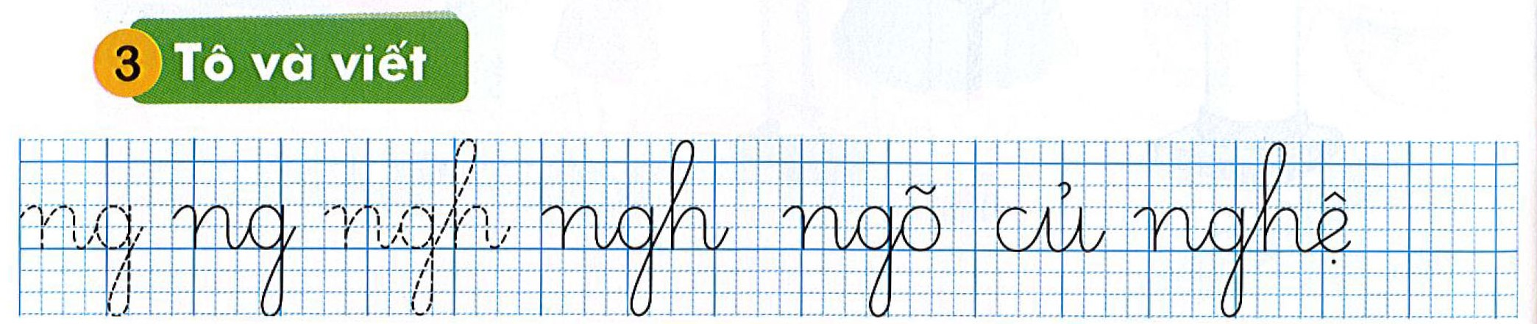

Slide 7
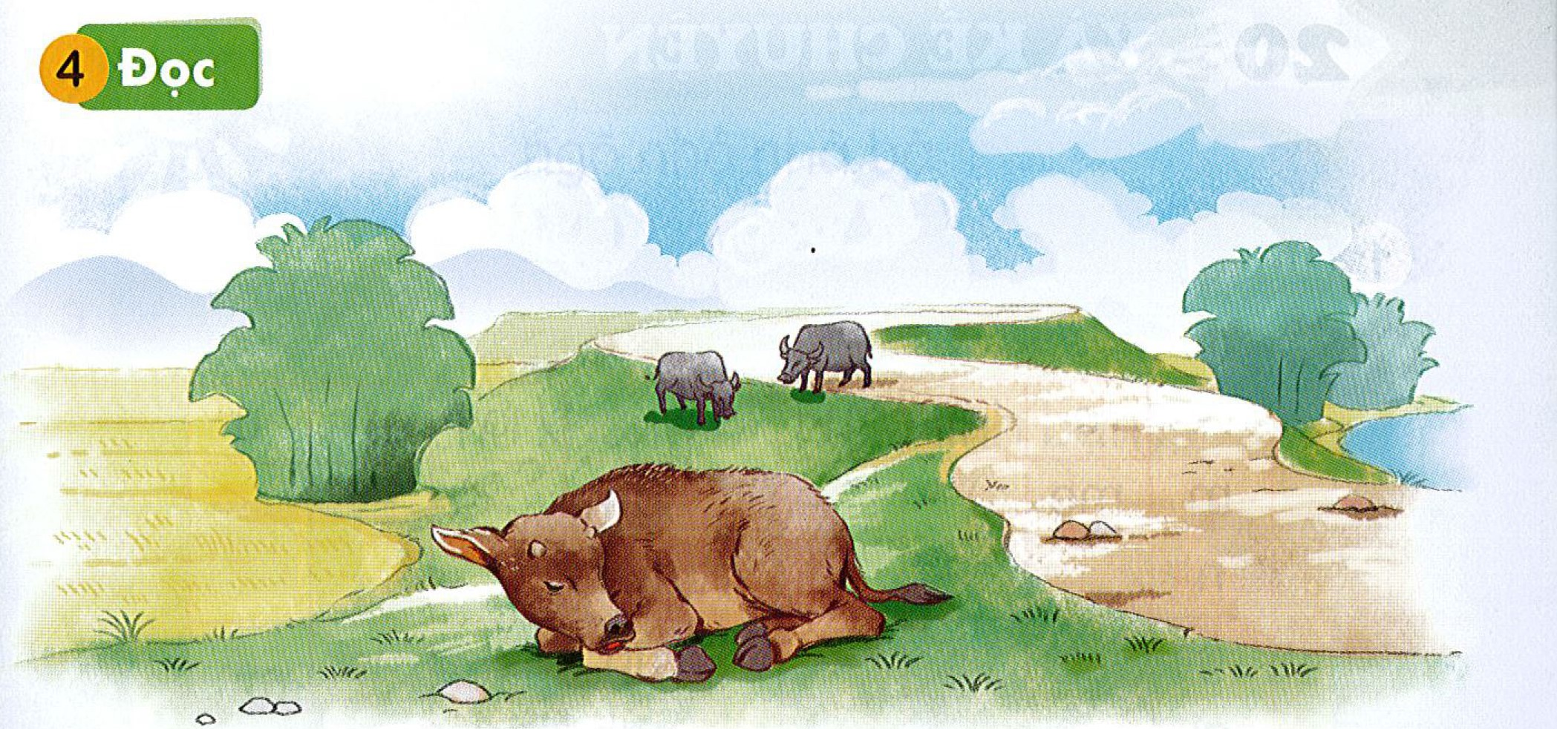

NghÐ ®· no cá. NghÐ ngñ ë bê ®ª.
Ngh
Ngh
ng

Slide 8
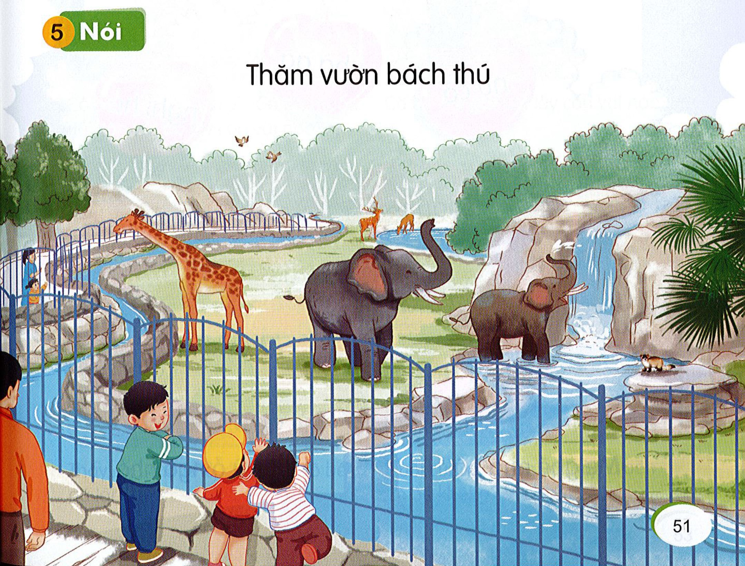

Slide 9
l¸ ng« nghØ hÌ ng· ba ®Ò nghÞ ng« nghª bì ngì bÐ ng·
nghÐ ä ngå ngé nghÜ kÜ c¸ ngõ
- BÐ bÞ ng·, bµ ®ì bÐ, nghÐ cø ngã bÐ.
- NghØ lÔ, bè cho c¶ nhµ ®i Hå Ba BÓ.
- Nhµ bµ cã æ gµ ®Î.

